Slide 1
Aplicación móvil para el estatus estudiantil

Slide 2
Objetivo mi proyecto
Mi objetivo es crear una aplicación móvil la cual sea manejada por alumnos de la institución la cual servirá para que los pagos estén a tiempo, entiendo que en el área de cajas tiene acceso al calendario de pagos pero simplemente te dan una hoja impresa, mi aplicación consistirá en que habrá un registro y después los alumnos podrán tener acceso a su calendario de pagos.

Slide 3
los alumnos también tendrían acceso a su cardex. Por otro lado se crearía una pagina web para el coordinador donde le daría acceso a esta aplicación donde el tendría acceso a estar revisando cual alumno va a tiempo en sus pagos y cual no y evitar problemas académicos, también el coordinador podría agregar notificaciones como ejemplo seria ¡Chavos el día 25/08/2019 tenemos visita!,¡Chavos toca pago de colegiatura! O cosas por el estilo.

Slide 4
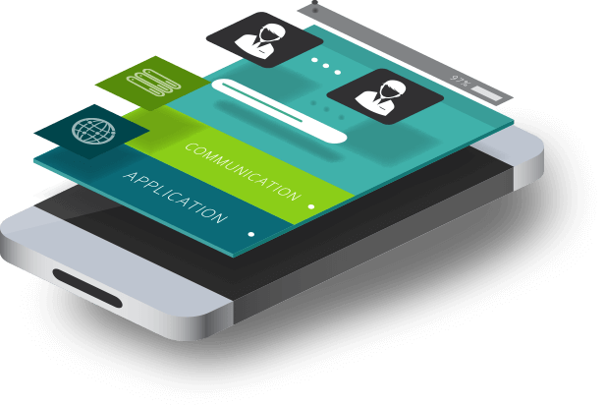
Objetivo a largo plazo
Crear una aplicación para el manejo de cada estudiante el cual le facilitara
absolutamente todo

Slide 5
Beneficios de los estudiantes
Poder tener acceso a su calendario de pagos
Revisar su cardex
Recibir notificaciones del cordinador

